Slide 1
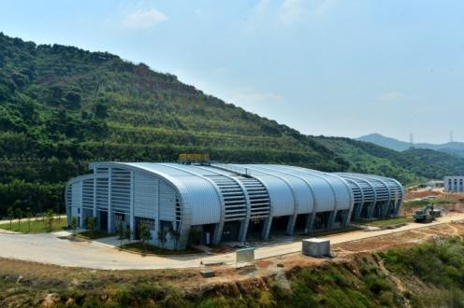
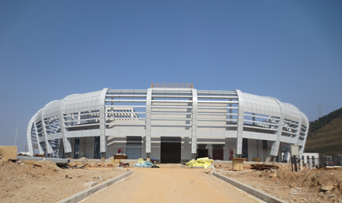
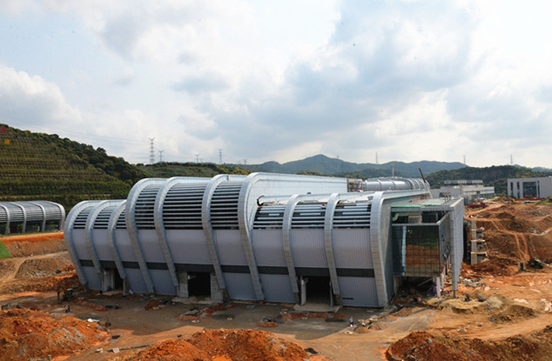
中国散裂中子源工程进展
马力
2016.6.27

Slide 2
目录
01
项目概述
02
工程进展
03
未来规划
04
结束语

Slide 3
目录
01
项目概述
02
工程进展
03
未来规划
04
结束语

Slide 4
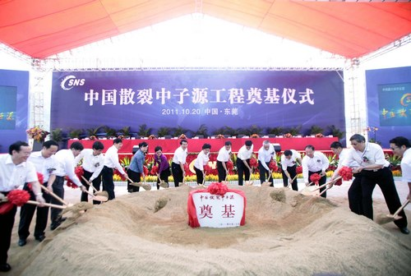
项目简介
主管部门：中国科学院
共建部门：广东省人民政府
法人单位：高能物理研究所
共建单位：物理研究所
选址：广东省东莞市大朗镇
2011年初设批复：16.699亿元
2016年调整批复：18.6632亿元
建设周期：开工之日起6.5年
广东省配套：
1000亩装置用地（一期402亩），七通一平
松山湖区 50亩住宅用地
5亿元的配套建设经费
110kV变电站
专用道路
护坡
负责土建代建，并解决土建超支经费
2011年10月20日散裂中子源奠基建设

Slide 5
总体指标
设计指标
束流功率 (kW) | 脉冲重复频率 (Hz) | 平均流强 (μA) | 束流能量 (GeV) | 中子效率 (n/proton/sr) | 中子通量 (n/cm²/s@)14m)
100 | 25 | 63 | 1.6 | 0.1 | 2×10⁷
注：自项目竣工验收后三年内达到总体设计指标
验收指标
束流功率 (kW) | 脉冲重复频率 (Hz) | 平均流强 (μA) | 束流能量 (GeV) | 中子效率 (n/proton/sr) | 中子通量 (n/cm²/s@)14m)
10 | 25 | 6.3 | 1.6 | 5×10⁻³ | 10⁵

Slide 6
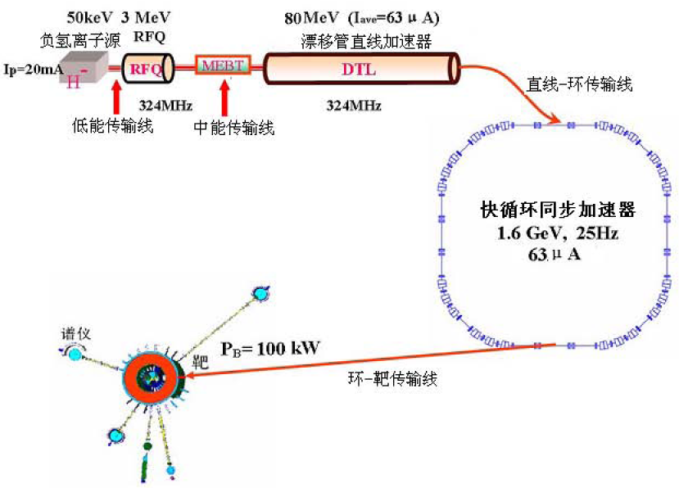
建设内容
项目建设内容包括一台负氢离子直线加速器、一台快循环同步加速器（RCS）、一个靶站、3台中子谱仪，以及与其配套的辅助设施和土建工程。
 | 一期 | 二期
质子束功率 (kW) | 100 | 500
脉冲重复频率 (Hz) | 25 | 25
靶站数 | 1 | 1
束流平均流强 (μA) | 62.5 | 312
束流能量(GeV) | 1.6 | 1.6
RCS注入能量 (MeV) | 80 | 250

Slide 7
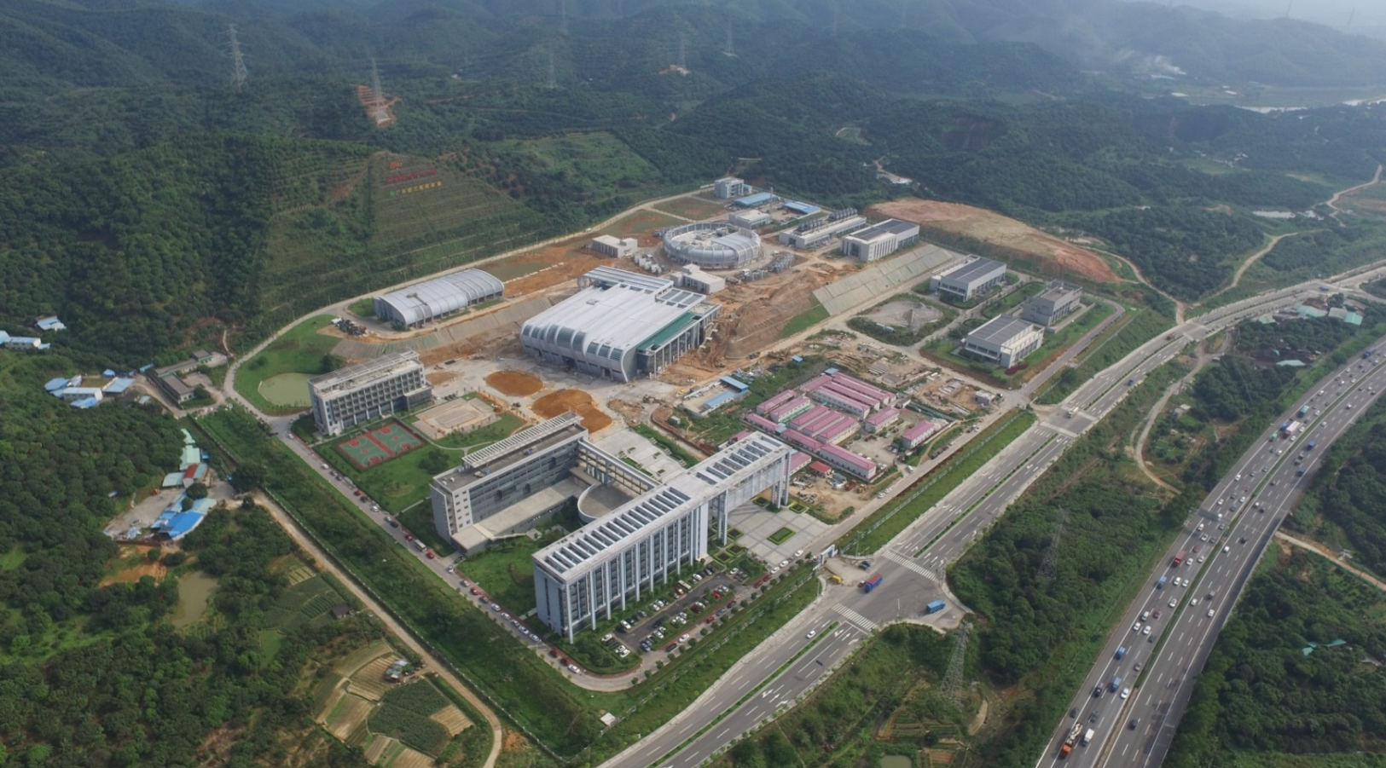
土建工程
一期工程园区占地面积26762.2m²（402亩）
总建筑面积约70000m²，其中主装置区（包括直线设备楼及隧道、RCS设备楼及隧道、束流输运线设备楼及隧道，靶站谱仪大厅等）33159m²；辅助区（包括测试厅1、2，维修仓库、冷冻站、辐射防护楼、综合实验楼及综合服务楼等）37008m²。
2016年5月11日航拍

Slide 8
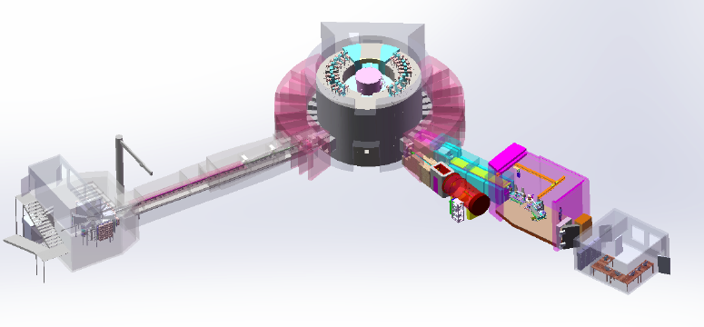
中子谱仪规划
20条中子通道，一期工程建造3台中子谱仪
背散射谱仪
靶冷却系统
高分辨粉末衍射仪
大气中子测试谱仪
中子物理谱仪
工程材料衍射仪
低Q小角散射仪
单晶衍射仪
自旋回波谱仪
逆几何化学谱仪
全散射粉末衍射仪
高压粉末衍射仪
eV 谱仪与热中子成像
高能直接几何非弹性散射仪
冷中子成像
通用粉末衍射仪
液体反射仪
低能逆几何非弹性散射仪
多功能反射仪
高分辨直接几何非弹性散射仪
质子束
小角散射仪
窄化退耦合液氢慢化器
(20K）
耦合液氢慢化器 (20K)
退耦合水慢化器
(300K)

Slide 9
总体进展和计划
国家发改委批复项目建议书 2008年9月
国家发改委批复可行性研究报告 2011年2月
初步设计报告批复 2011年5月
开工报告批复，开工 2011年9月
工程奠基仪式 2011年10月20日
建安工程 2012年5月– 2016年5月
设备加工与制造 2011年9月– 2017年5月
安装与测试 2013年11月– 2017年9月
直线加速器开始安装 2014年10月
初步设计报告调整批复 2015年12月
快循环同步加速器开始调束 2016年12月
出第一束中子试验束 2017年9月
工程验收 2018年3月

Slide 10
目录
01
项目概述
02
工程进展
03
未来规划
04
结束语

Slide 11
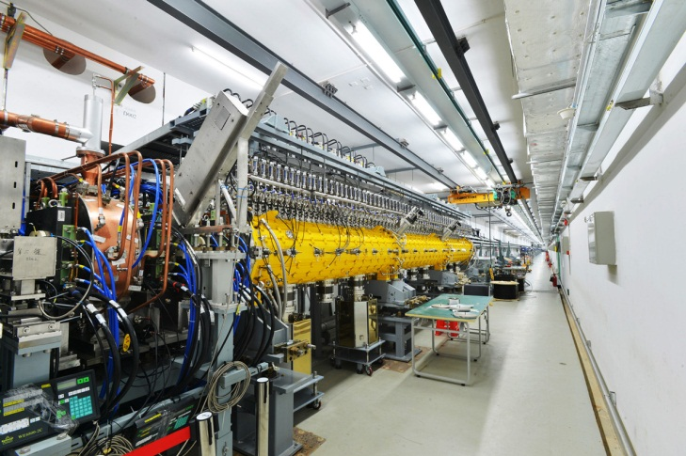
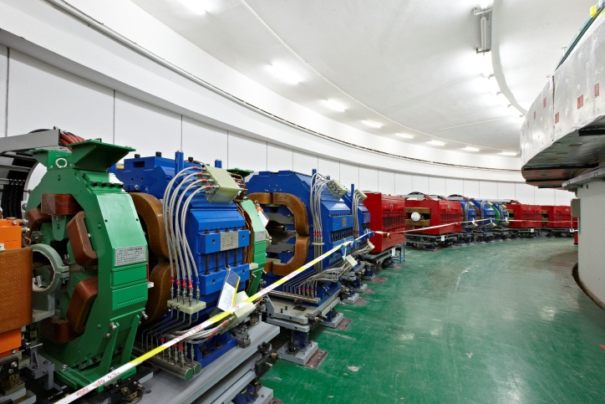
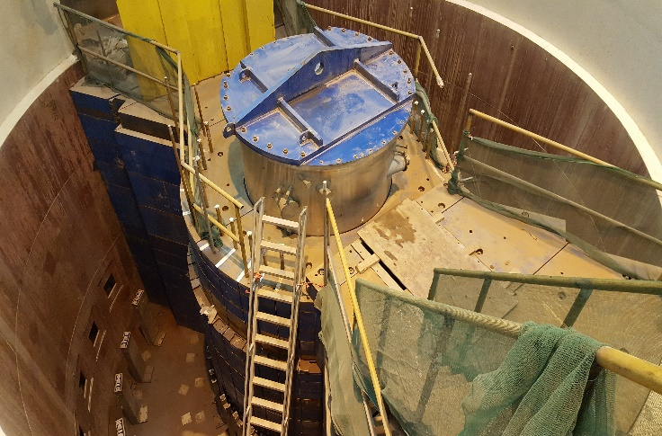
总体进展
土建主体工程（主装置区、辅助配套区以及室外工程）已基本完成，今年9月将完成剩余工程量。
工艺设备批量生产大部完成，直线加速器设备已基本安装完毕（计划7月完成DTL2-4），RCS设备也大部安装完毕（计划8月完成），靶站和谱仪设备正在安装。
2015年4月直线加速器开始分段调束。
计划2016年12月底开始RCS调束，2017年3月打靶出中子束，2018年工程竣工验收。
时间虽然紧迫，但是工艺设备安装和调试正在按计划紧张有序进行。
直线加速器
环形加速器
靶站

Slide 12
土建工程进展
区域 | 完成情况
主装置区 | 7栋单体：排风中心于2013年交付使用，直线设备楼于2014年交付使用，LRBT、RTBT、RCS设备楼，以及靶站低温厅、设备楼、实验楼、顶部大厅于2015年交付使用。目前正进行谱仪大厅及靶站地下室的收尾工作，计划于今年7月完成。
辅助配套区 | 7栋单体：测试实验楼1、测试实验楼2、冷冻站、综合实验楼、综合服务楼、维修站及仓库、辐射防护实验楼，于2013年分三次全部交付使用，其中综合实验楼提前半年交付使用。
室外工程 | 室外市政、消防给水、冷却塔加压管道、喷淋加压管道、电力管铺设全部完成。现正进行园区道路的收尾施工，计划于今年7月完成。园区绿化工程计划于9月30日完成。

Slide 13
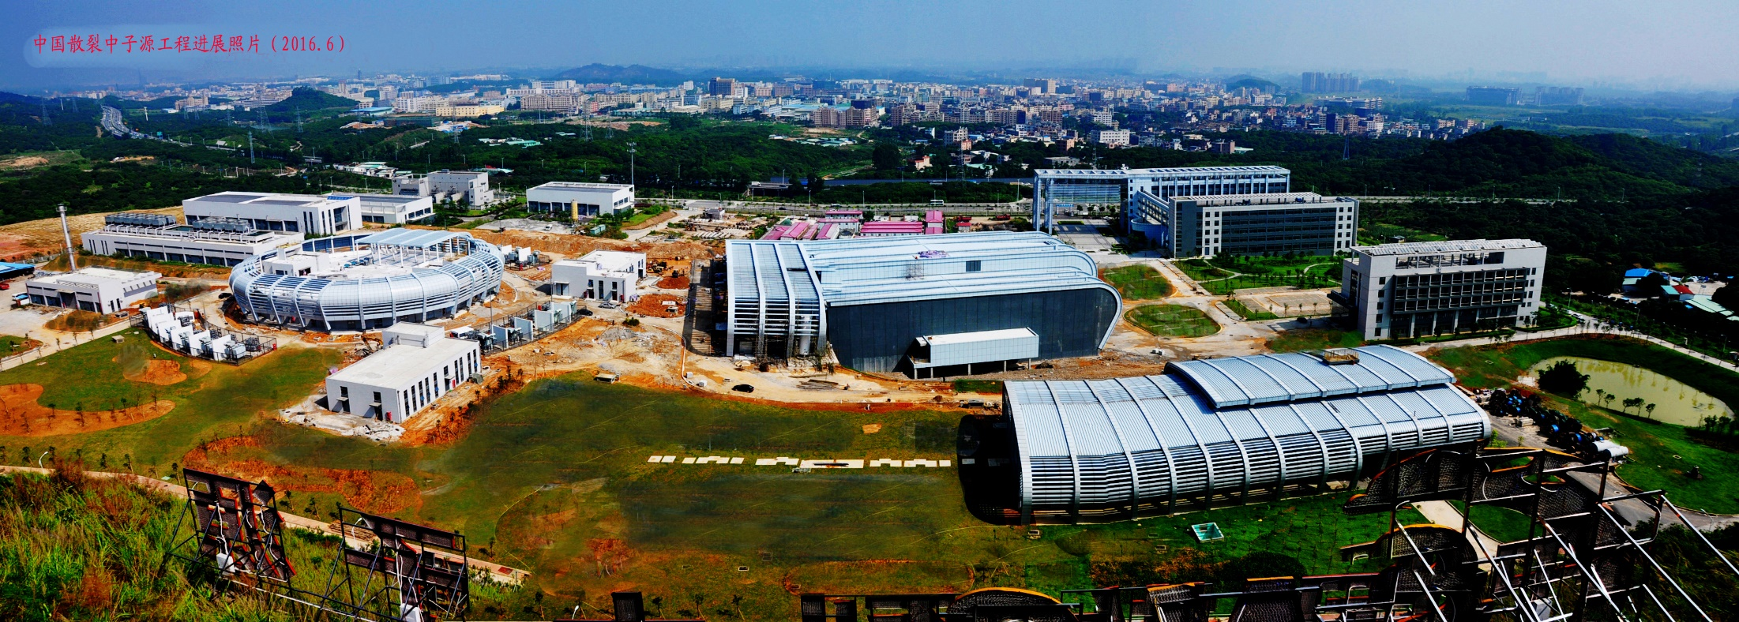
2009年5月9日拍摄
2016年6月22日拍摄

Slide 14
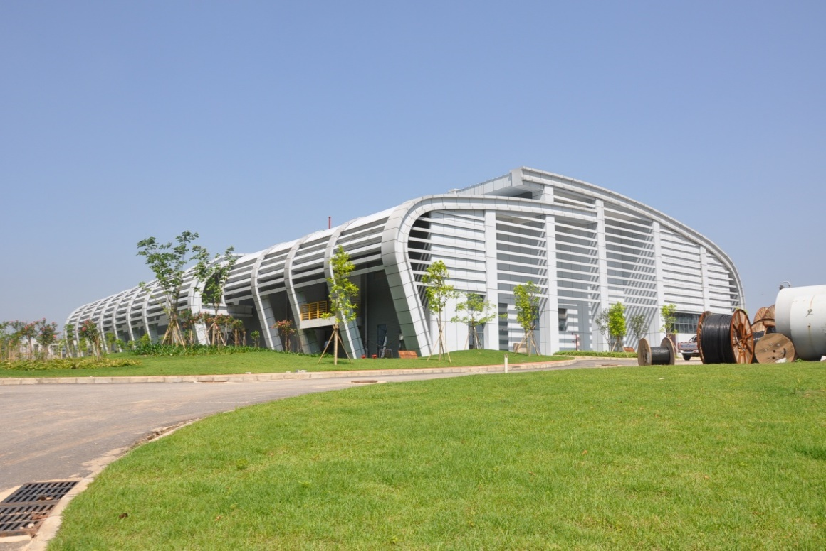
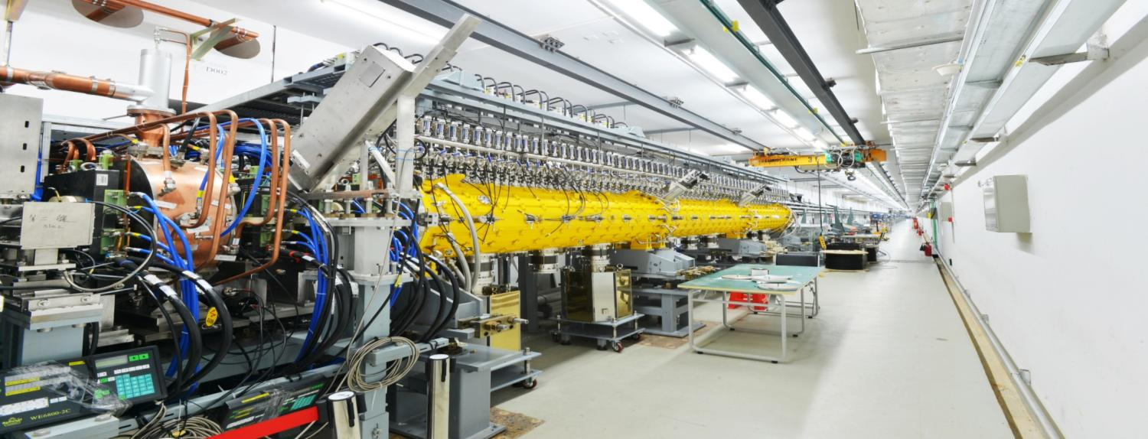
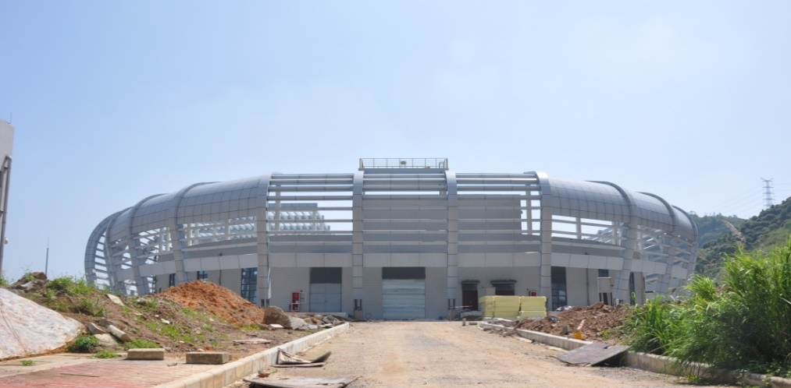
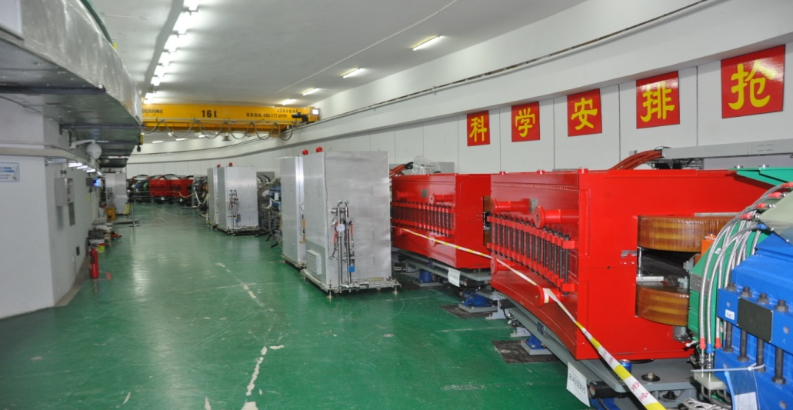
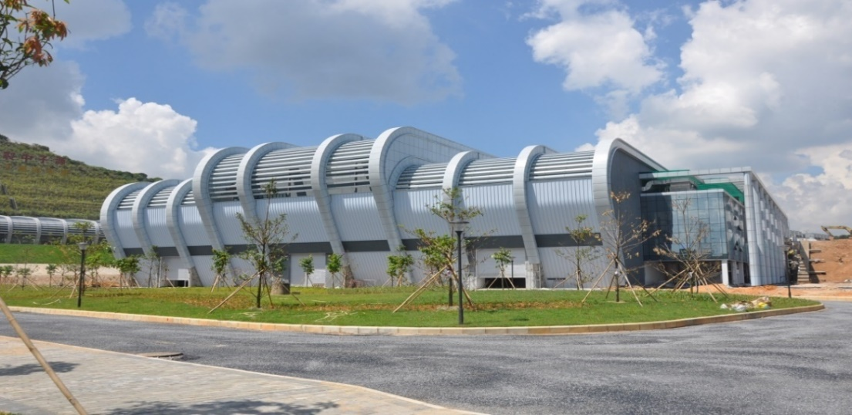
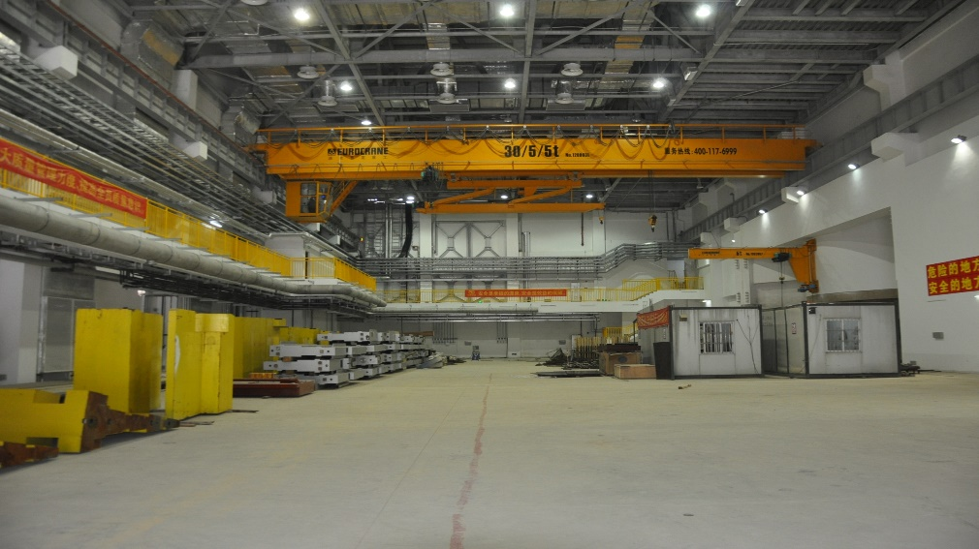
已完成直线设备楼
已完成直线隧道
已完成RCS环设备楼
已完成RCS环隧道
基本完成靶站谱仪大厅室外工程
基本完成谱仪大厅室内工程

Slide 15
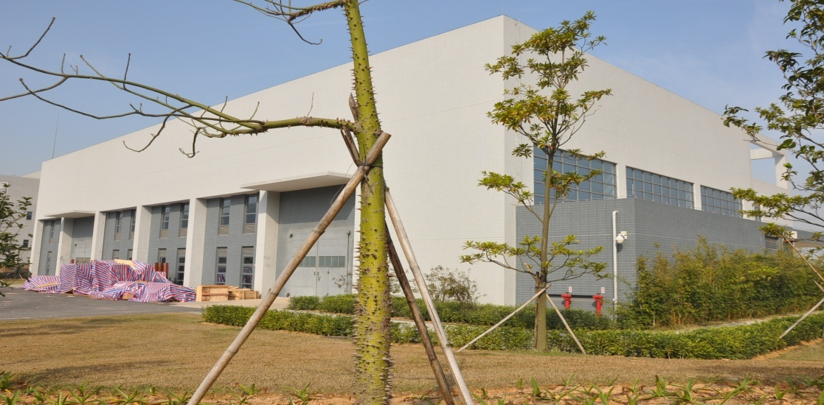
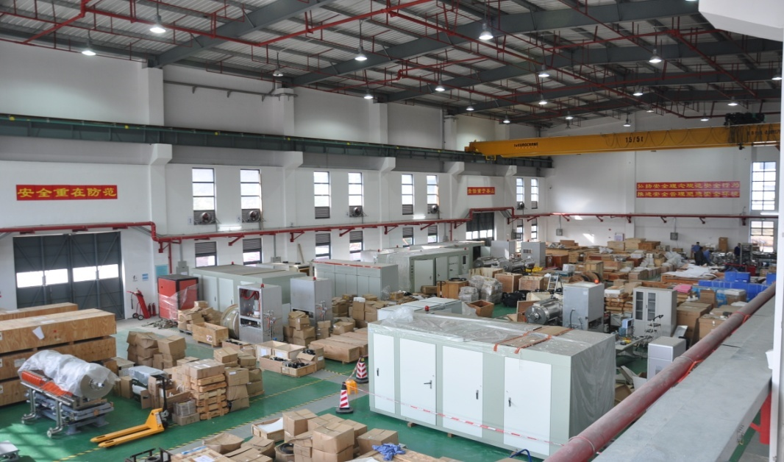
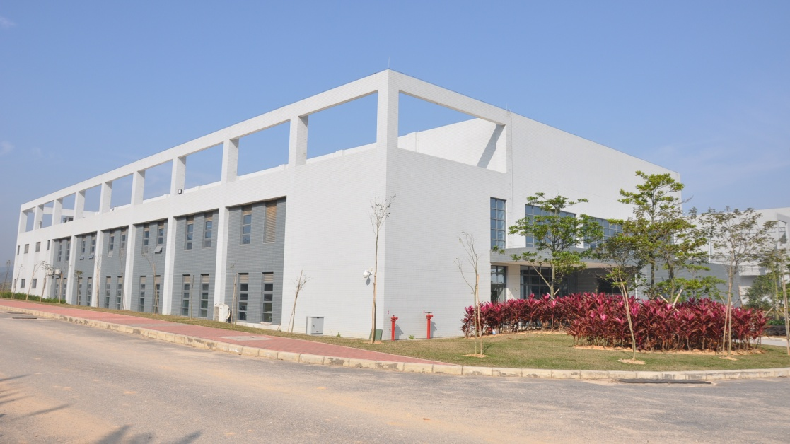
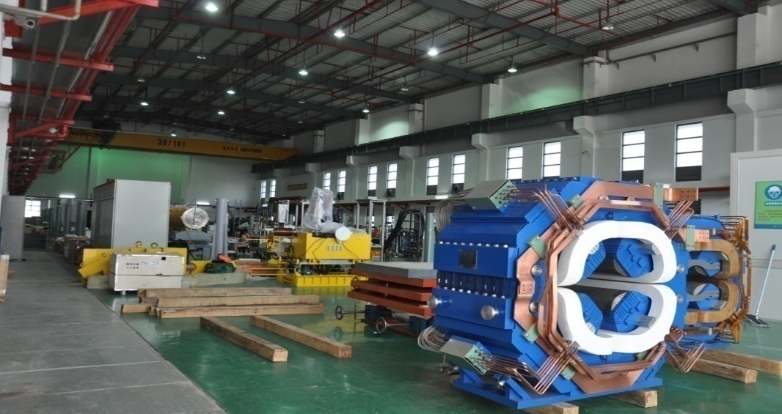
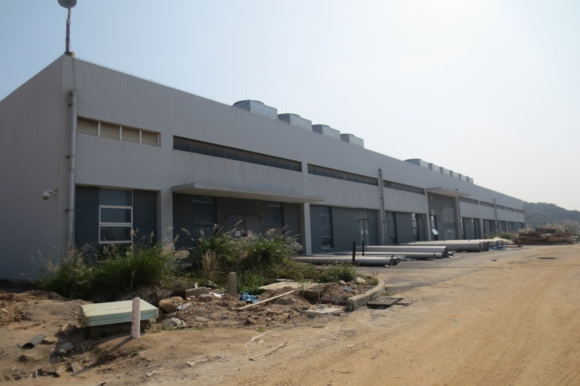
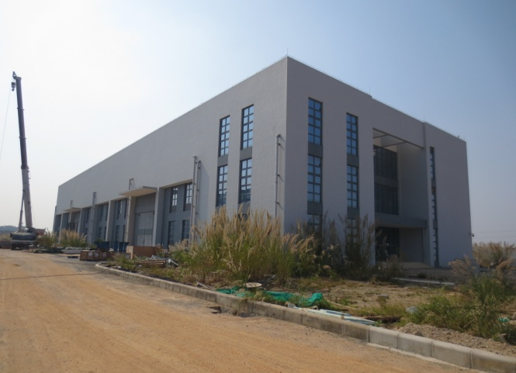
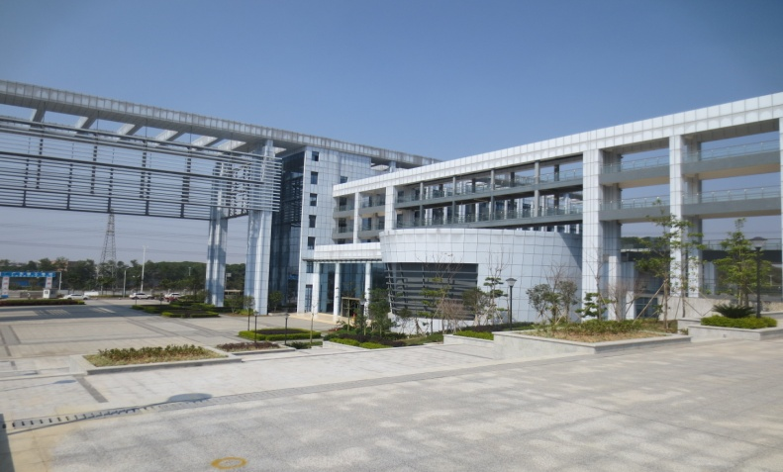
已完成测试实验厅1室外
已完成测试实验厅1室内
已完成测试实验厅2室外
已完成测试实验厅2室内
已完成冷冻站
已完成维修站及仓库
已完成综合实验楼

Slide 16
加速器进展
大部分设备的批量生产已完成。
2014年10月加速器首台设备在直线隧道安装；2015年4月RCS设备开始安装。目前加速器设备处于全面安装阶段。
2015年4~7月，前端系统（包括离子源、低能传输线、RFQ加速器、中能传输线）完成安装和调束。2016年1月，DTL1完成调束。
优化设备安装、调试计划，压缩安装、调试的时间，加班加点确保工程按原计划竣工。

Slide 17
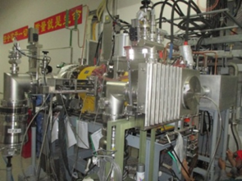
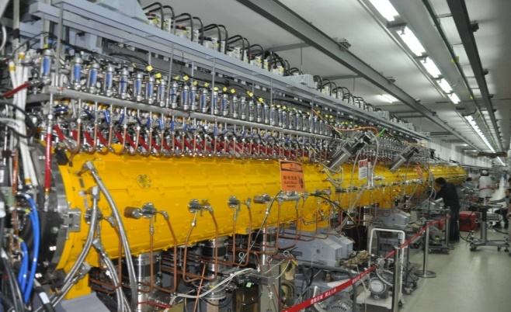
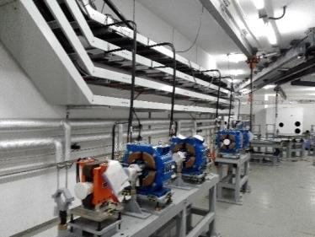
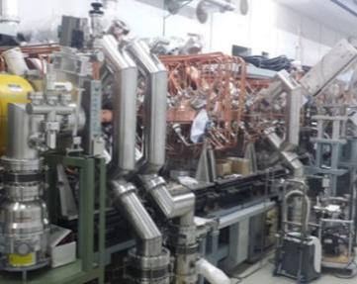
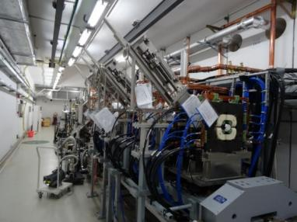
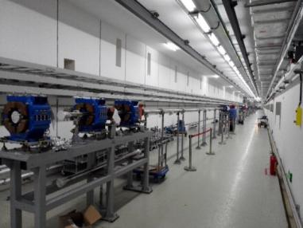
加速器进展
直线隧道设备除DTL外基本完成安装。
今年目标：8月底完成DTL2~4安装，并开始高功率老练，10~12月进行直线加速器与LRBT联合调束。
离子源和低能传输线
漂移管直线加速器
直线加速器至环传输线
直线加速器及至环传输线平面布局
射频四极加速器
中能传输线
直线加速器至环传输线

Slide 18
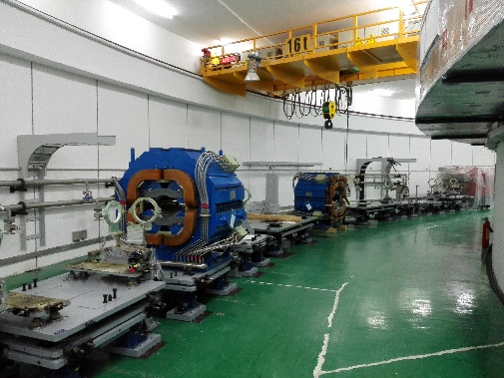
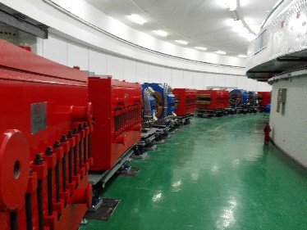
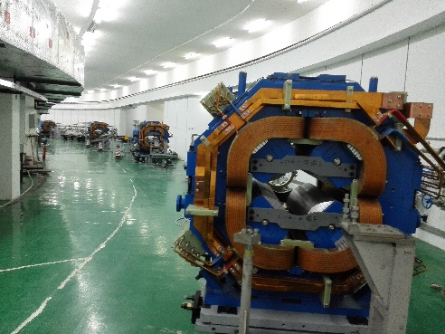
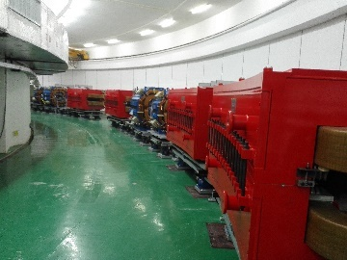
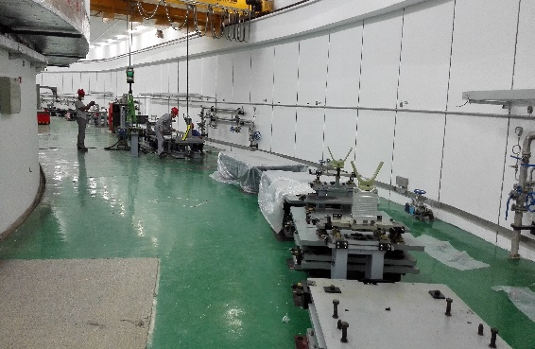
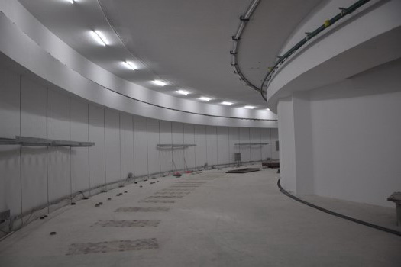
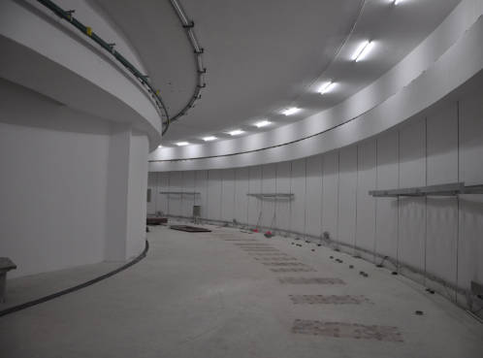
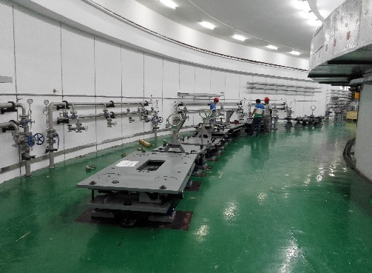
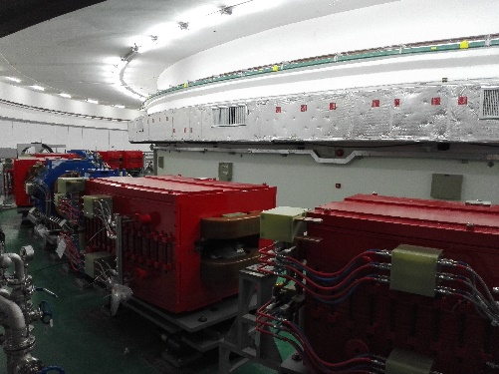
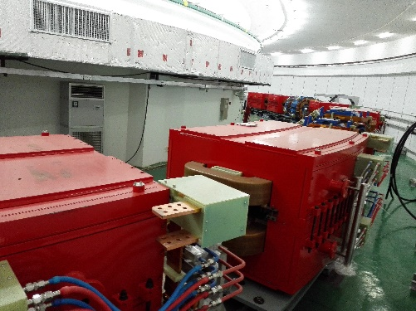
加速器进展
RCS隧道主要设备已完成安装就位。
今年目标：11月1日完成RCS设备调试，争取年底开始RCS调束。

Slide 19
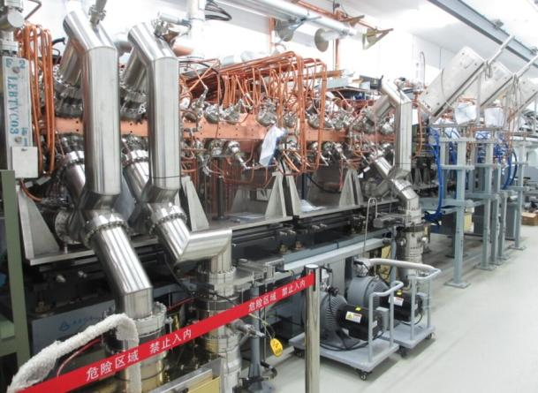
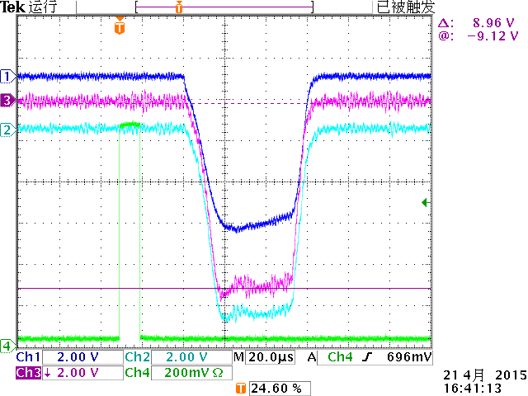
加速器进展
直线加速器前端调束
2015年4月6日，前端系统设备完成安装，开始调束。4月21日，RFQ加速器成功出束，出口处负氢离子束流峰值流强达到28mA@3MeV，超过15mA的设计值 。
CT测到的MEBT束流信号

Slide 20
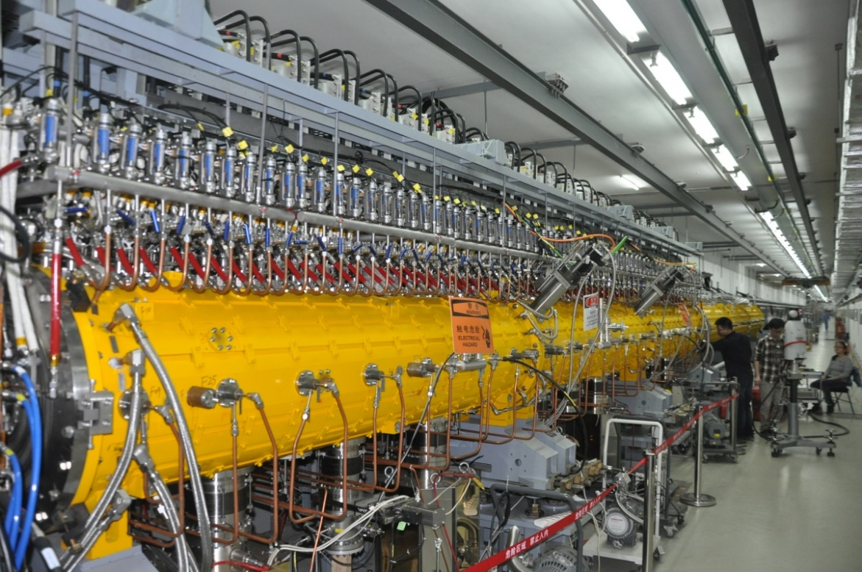
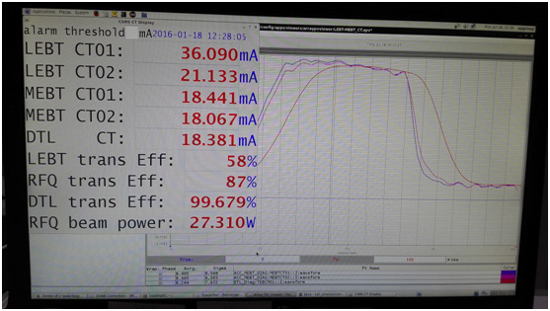
加速器进展
直线加速器DTL1# 腔调束
2016年1月上旬，DTL1开始调束，1月18日DTL1出口峰值流强达到18mA@20MeV，超过15mA的设计值，束流传输效率接近100%。
CT测到的DTL束流信号

Slide 21
靶站谱仪进展
靶站大厅主体施工完成，靶站底部钢屏蔽、基座、密封筒、氦容器等已安装就位。地面上部屏蔽体、中子束线开关、热室、地下室等正在安装。
计划2016年将完成绝大部分靶站设备的安装，核心设备靶-慢化器-反射体（TMR）将与其辅助系统（低温、水冷等）开始联合调试。
中子谱仪设备样机完成验收，正式件正加紧制造、测试。2016年5月开始3台谱仪基础和固定屏蔽体的施工。
计划2017年5月开始谱仪联合调试。

Slide 22
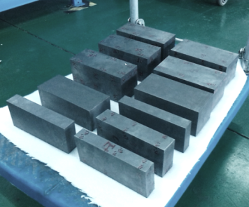
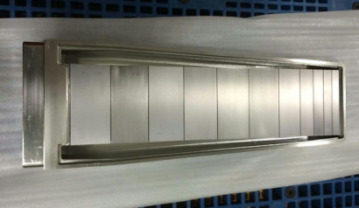
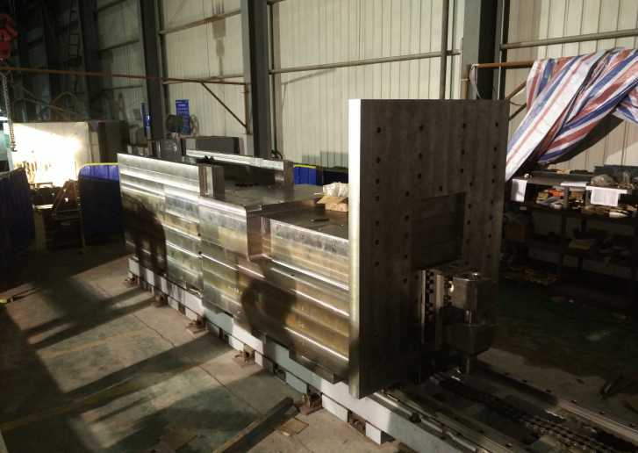
靶站谱仪进展
靶体插件
钽包钨，多家合作单位开展预制研究后招投标，完成出厂验收
靶体维护拖车
全部零部件正在加工，二三段基座、锁紧和传动等基本完成加工
控制系统
靶片与靶容器组装
完成软硬件设计和出厂测试
完成在上海宝冶与拖车联调
2016年7月将在东莞现场进行安装调试
增制备件
膨胀法兰和靶体插件（国际专家建议和制造经验）
靶体维护拖车

Slide 23
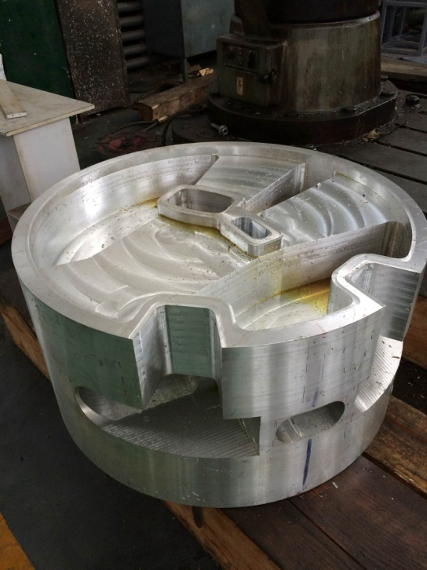
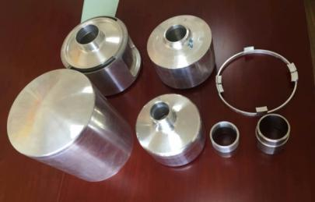
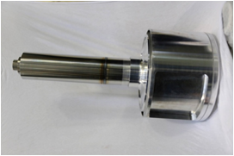
靶站谱仪进展
慢化器
反射体插件
液氢慢化器5层薄壁套装容器，加工焊接难度极大，国内首次设计和制造。
耦合液氢慢化器完成零件加工，组装焊接即将完成。
退耦合窄化液氢慢化器和退耦合水慢化器完成大部分零件加工。
完成上部及中部反射体插件加工，下部反射体插件完成不锈钢块加工，铝容器正在精加工，工时远超预期。
完成铍反射体在哈萨克斯坦ULBA的加工制造，已到货。
计划2016年9月完成所有出厂测试及运抵现场。
耦合液氢慢化器
下部反射体铝容器

Slide 24
靶站谱仪进展
氦容器
靶站内部核心设备之一，靶体、慢化器系统接口基准。
单体体积、重量最大的设备
设备总高：8.3m
最大外径：4.48m
主体材质：304L不锈钢
设计寿命：40年
最大吊装质量：63t
结构复杂，整体完全采用有限元分析设计优化
制造、装配工艺复杂，精度要求高
靶体、质子束窗密封面粗糙度0.2μm，中子束道内衬镉，安装定位精度小于0.5mm
加工、焊接控制变形难度大
20~50mm不锈钢中厚板焊接，中子接管方位偏差小于2mm
氦容器已安装就位

Slide 25
靶站谱仪进展
中子束线开关
2015年1月完成首套中子束线开关出厂验收，各项指标均达到或优于设计指标。
2015年9月完成总重1500余吨固定屏蔽加工、预组装、出厂验收，已分批运至现场。
2015年12月底完成其余19套中子束线开关加工、验收并分批次运至现场，正在安装。
浮动定位结构
技术难点
高辐射环境下要求运行平稳与可靠
重复定位要求±1mm （J-PARC ±2mm）
整机考核5000次，部件考核10000次。
验收结果：
中子束线开关插水压缸运行10000次无泄漏，密封圈无磨损与水解现象，失压3小时后水压缸下降0.5mm
中子束线插件重复定位精度 ±0.28mm
中子束线开关组装过程

Slide 26
靶站谱仪进展
靶站水冷却系统
靶站水冷却系统26台压力容器属于不可更换设备，已顺利完成验收，各项验收指标均达到或优于设计要求，特别是改进和优化了灌铅工艺，灌铅合格率达到100%。
低温系统
氦循环系统（由氦制冷机、储气罐、常温管路等组成）和氢循环系统（由冷箱、低温管路、配气等组成）处于设备安装阶段。
计划今年8月开始系统调试。

Slide 27
靶站谱仪进展
谱仪现场安装
通用粉末衍射仪（GPPD）已经完成固定屏蔽体第一阶段29块基台预埋钢板，以及基台预埋管安装和验收。目前正在进行散射室浇筑。
通用粉末衍射仪
多功能中子反射仪正在进行基台安装
小角散射仪正在进行基台安装

Slide 28
公用设施进展
通用设备的公开招标基本完成
变电站与冷冻站：2014年12月完成，满足直线设备调试要求
直线加速器通用设施：2014年11月完成
RCS和LRBT通用设施：2015年9月完成
RTBT和靶站通用设施：正在进行安装。

Slide 29
目录
01
项目概述
02
工程进展
03
未来规划
04
结束语

Slide 30
谱仪规划
推动谱仪建设合作
根据国内外中子科学研究应用的发展重点和用户需求，规划建设的20台谱仪可提供全波段、全能量的中子束。
除提前启动向国家发改委申请二期谱仪建设项目外，积极吸引用户自筹资金在CSNS上建设谱仪。
谱仪共建合作意向
广东大科学中心（预计经费约3~5亿元人民币）
针对广东省优势产业和技术研发需求，广东大科学中心支持建设3-5台谱仪，用于开展相关领域的技术研发。
珠三角地区
香港大学、香港中文大学、香港科技大学、香港城市大学等香港地区高校拟联合建设1~2台“香港谱仪”
中国科学院广州分院、广东省科学院拟共建1台谱仪
中山大学、华南理工大学等高校拟联合建设1-2台谱仪
南方科技大学准备筹建1台“南科大谱仪”
东莞理工学院牵头拟建1台“东莞谱仪”
亚太中子散射协会第十一届执行委员会会议

Slide 31
束流扩展应用
质子束
CSNS高功率质子加速器有一定的国际地位，国内缺少高能量的质子加速器。
除了作为驱动器产生次级束（中子束、μ束和中微子束）外，CSNS质子束本身也有很好的应用前景，包括中能质子束和高能质子束
亚太中子散射协会第十一届执行委员会会议

Slide 32
束流扩展应用
白光中子源
能区从eV至百MeV的高强度白光中子源是核数据测量研究非常重要的实验平台，对国家核安全、先进核能技术、核天体物理和基础物理等研究领域非常重要。
基于CSNS高功率质子加速器建设国际领先的第三代白光中子源，具有得天独厚的优势，并得到了国内相关研究单位的高度认同，签署合作协议共同推进。
利用CSNS束流打靶反角方向的废弃中子束建设反角白光中子源。
CSNS已将中子束线部分纳入工程建设内容，同时得到了其他4个合作单位经费和人员支持；争取2017年下半年开始首批实验。
亚太中子散射协会第十一届执行委员会会议

Slide 33
结束语
CSNS是国家“十二五规划”项目，是迄今为止我国单项投资规模最大的重大科技基础设施。CSNS具有国际先进性，将为我国材料科学、生命科学、物理、化学等领域提供强有力的研究手段。
CSNS于2011年9月开工建设，在参建各方的共同努力，以及中科院和广东省的大力支持下，克服了重重困难，目前工程建设进展总体比较顺利，土建基本结束，工艺设备安装按计划紧张有序进行，直线加速器已经开始调束。
CSNS工期十分紧迫，要严把质量关，力争按计划完成工程建设，在2017年秋天获得中子束流，确保2018年按时竣工验收。
要多渠道争取中子谱仪的建设，积极培养用户，最大限度发挥CSNS的作用！

Slide 34
感谢各位专家对
散裂中子源的关心和支持！
谢谢！

